Slide 1



TRƯỜNG TIỂU HỌC GIANG BIÊN
CHÀO MỪNG CÁC EM LỚP 3 ĐẾN VỚI TIẾT HỌCTOÁN

Slide 2


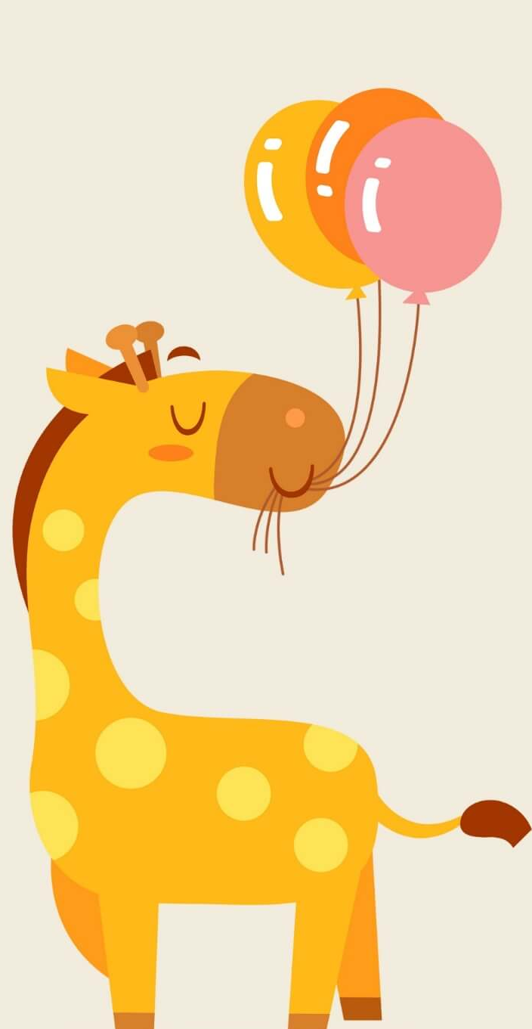
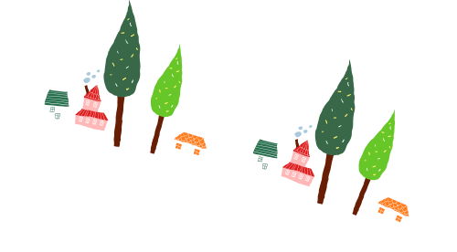

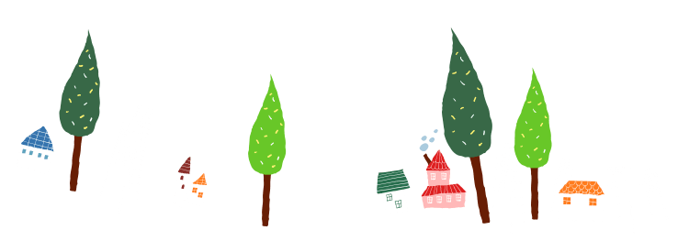
KHỞI ĐỘNG

Slide 3


Slide 4



DORAEMON
VÀ CHIẾC
BÁNH RÁN
Những con chuột đáng ghét đang tìm cách ăn vụng bánh rán của chú mèo máy Doraemon. Các con hãy ngăn cản chúng bằng cách trả lời các câu hỏi nhé.

Slide 5

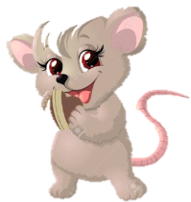

Tính:
18 : 3 =
A: 6
B: 7
C: 6 (dư 1)
D: 7 (dư 1)

Slide 6

Trong phép tính: 15 2
14 7
1
Số dư của phép chia trên là:
A: 2
B: 3
C: 1
D: 4

Slide 7



Slide 8
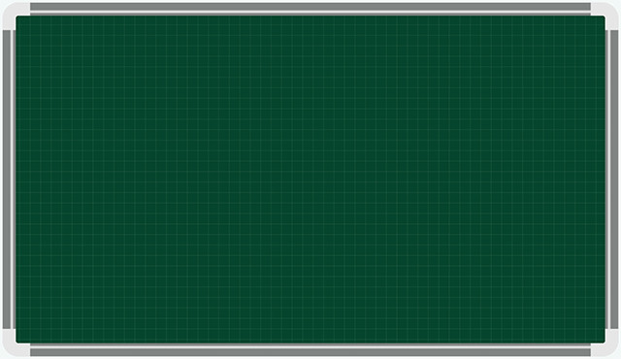
Thứ sáu ngày 15 tháng 10 năm 2021
Toán
Phép chia hết và phép chia có dư (tiết 2).

Slide 9
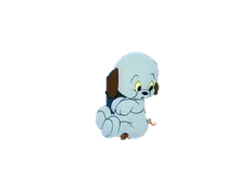


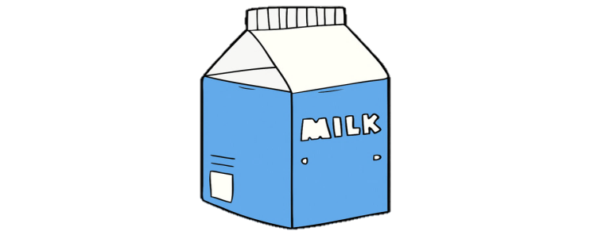
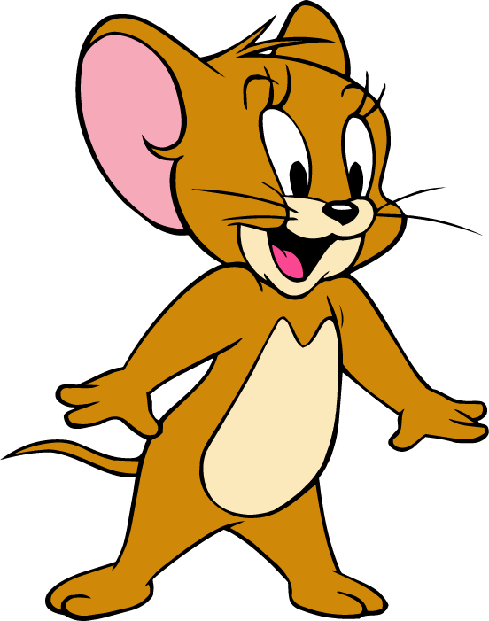


Tom and jerry

Slide 10
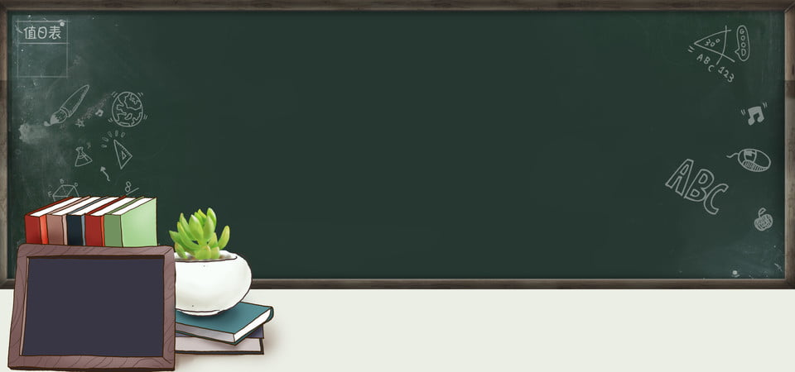
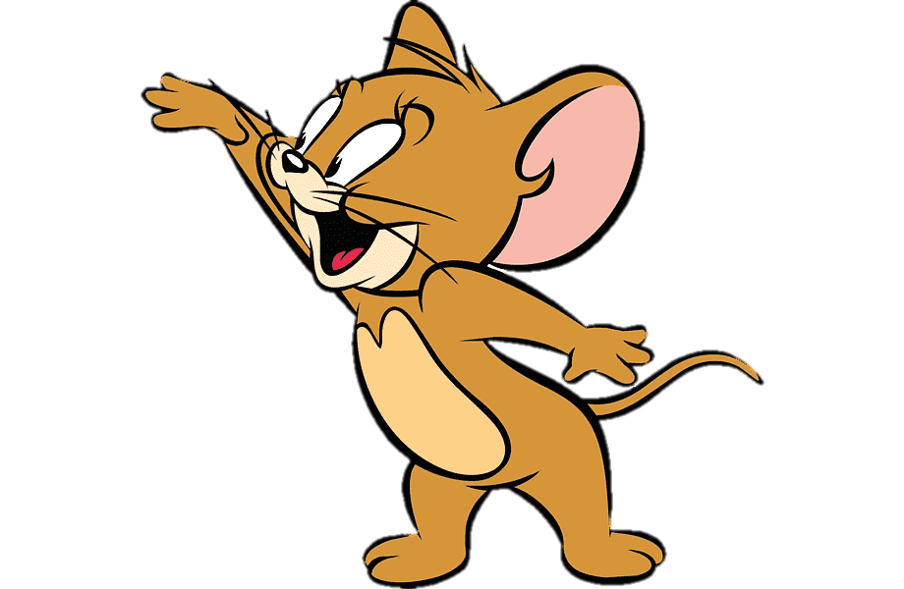
Toán
Luyện tập
1. Tính
17
2
16
8
1

Slide 11
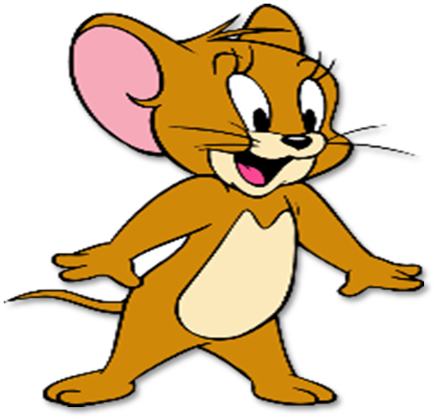
Toán
Luyện tập
1. Tính
17
2
16
8
1

Slide 12
1. Tính
35
4
42
5
58
6

Slide 13
1. Tính
35
4
42
5
58
6
32
8
40
8
54
9
3
2
4

Slide 14
Nhận xét số dư so với số chia của các phép chia đó.
1. Tính
35
4
42
5
58
6
32
8
40
8
54
9
3
2
4

Slide 15
2. Đặt tính rồi tính
a) 24 : 6
30 : 5
20 : 4
b) 32 : 5
34 : 6
27 : 4

Slide 16
2. Đặt tính rồi tính
a) 24 : 6
30 : 5
20 : 4
24
6
30
5
20
4
24
30
6
20
5
4
0
0
0

Slide 17
2. Đặt tính rồi tính
b) 32 : 5
34 : 6
27 : 4

Slide 18
2. Đặt tính rồi tính
b) 32 : 5
34 : 6
27 : 4
32
5
34
6
27
4
30
6
30
5
24
6
2
4
3

Slide 19

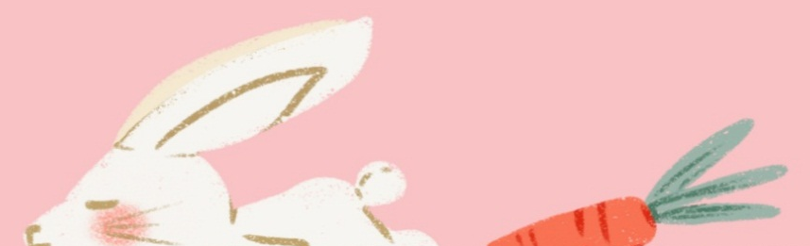
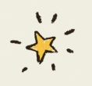
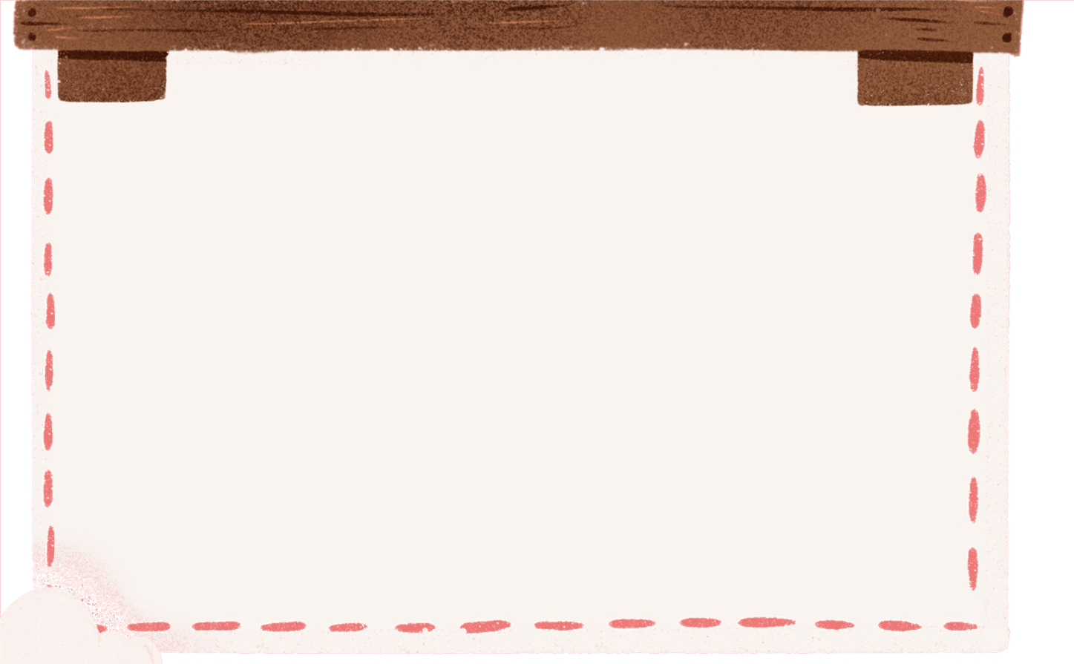

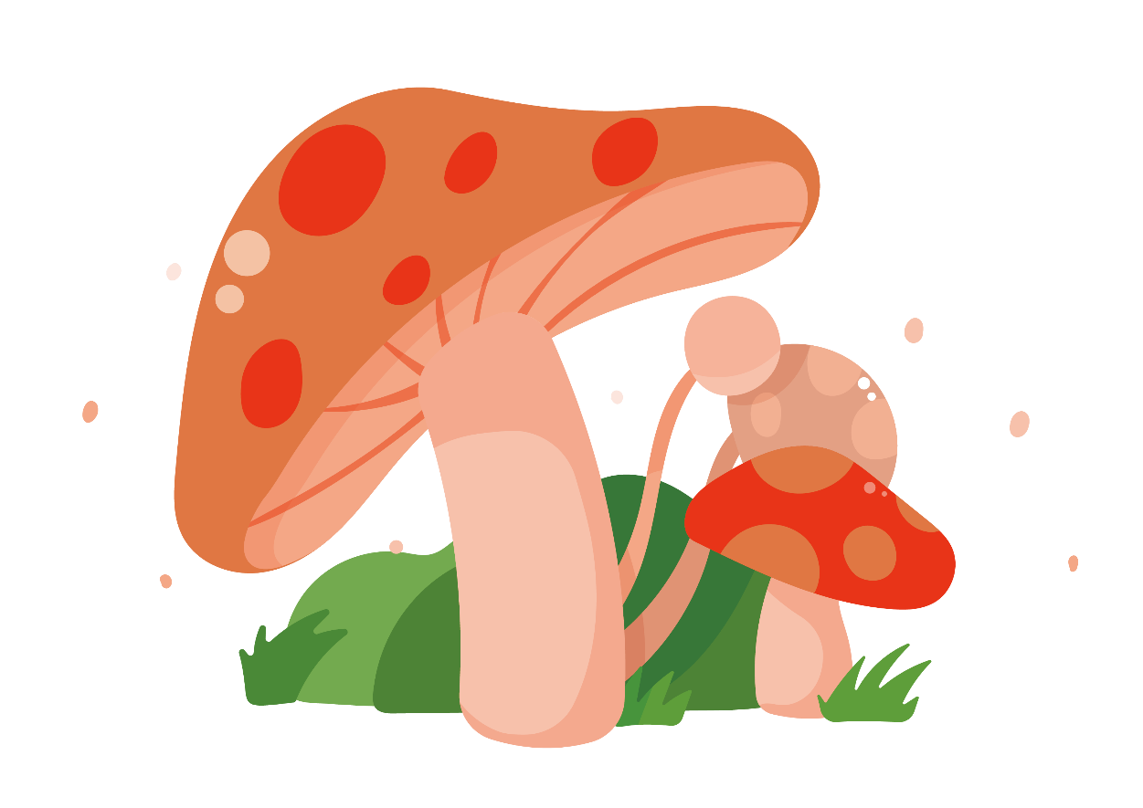




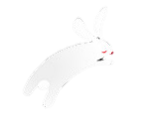
Dặn dò
HOÀN THÀNH CÁC BÀI TẬP ĐÃ HỌC.
LÀM BÀI TẬP 3 VÀO VỞ.
- XEM TRƯỚC BÀI BẢNG NHÂN 7

Slide 20

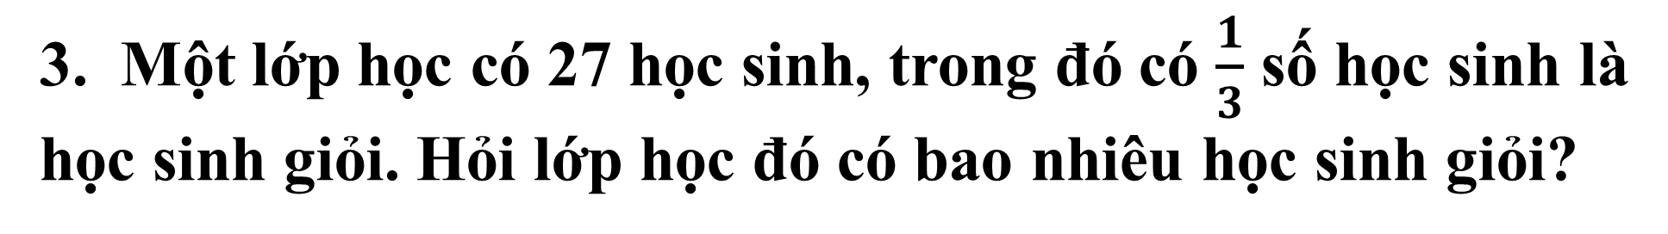
3. Một lớp học có 27 học sinh, trong đó có $\frac{1}{3}$ số học sinh là học sinh giỏi. Hỏi lớp học đó có bao nhiêu học sinh giỏi?
Tóm tắt
Bài giải
? học sinh giỏi
Số học sinh giỏi của lớp đó là:
27 : 3 = 9 (học sinh giỏi)
Đáp số : 9 học sinh giỏi
27 học sinh

Slide 21



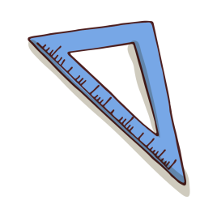
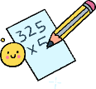

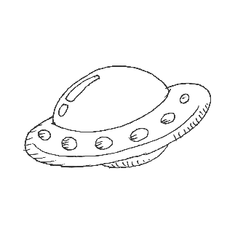


Chào tạm biệt các em!

Slide 22
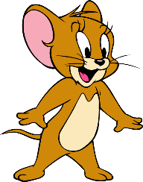
4. Khoanh vào chữ đặt trước câu trả lời đúng:
Trong các phép chia có dư với số chia là 3, số dư lớn nhất của phép chia đó là:
Yeah
A. 3
C. 1
B. 2
D. 0

Slide 23
